Slide 1
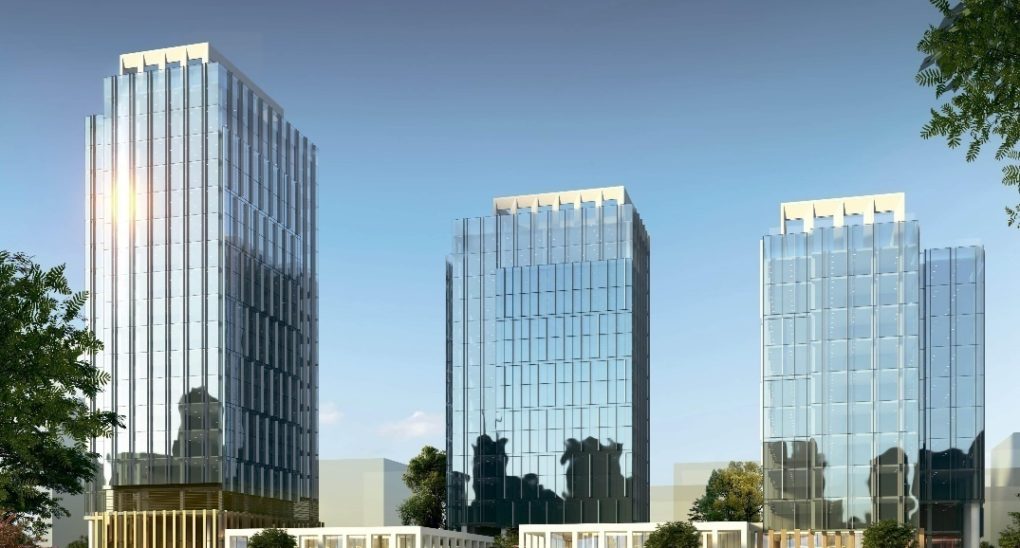
НАЦИОНАЛЬНЫЙ ИНСТИТУТ ИНТЕЛЛЕКТУАЛЬНОЙ СОБСТВЕННОСТИ Регистрация авторского права на собственное произведение
НУР-СУЛТАН
2021
Шидербеков Саят Асанович
Заместитель руководителя управления авторского права

Slide 2
Возникновение Авторского права. Презумпция авторства
Авторское право на произведение науки, литературы и искусства возникает в силу факта его создания.
Для оповещения о своих исключительных имущественных правах автор и (или) правообладатель вправе использовать знак охраны авторского права, который помещается на каждом экземпляре произведения и обязательно состоит из трех элементов:
латинской буквы "С" в окружности
имени (наименования) обладателя
исключительных авторских прав
года первого опубликования произведения

Slide 3
Произведения, являющиеся объектами авторского права
Книги, журналы, статьи, рассказы, поэзия
Программное обеспечение
Базы данных
Художественные произведения
Фотографии
Музыка
Театр, телесериалы, фильмы, и хореография
Графические изображения
Скульптуры
Архитектурные работы

Slide 4
Не являются объектами авторского права:
официальные документы государственных органов;
государственные символы и знаки;
фольклор;
информационные сообщения;
открытия, факты.

Slide 5
Имущественные права
Автору или иному правообладателю принадлежат имущественные (исключительные) права на использование этого произведения в любой форме и любым способом
Исключительные права автора на использование произведения означают право осуществлять, разрешать или запрещать осуществление следующих действий:

Slide 6
Личные неимущественные права
Личные неимущественные права принадлежат автору, независимо от его имущественных прав, и сохраняются за ним в случае уступки исключительных прав на использование произведения.
Личные неимущественные права автора являются неотчуждаемыми.

Slide 7
Уголовный Кодекс РК. Статья 198.
Нарушение авторских и (или) смежных прав наказываются штрафом в размере до восьмидесяти месячных расчетных показателей либо исправительными работами в том же размере, либо привлечением к общественным работам на срок до восьмидесяти часов либо до 6 лет лишения свободы

Slide 8
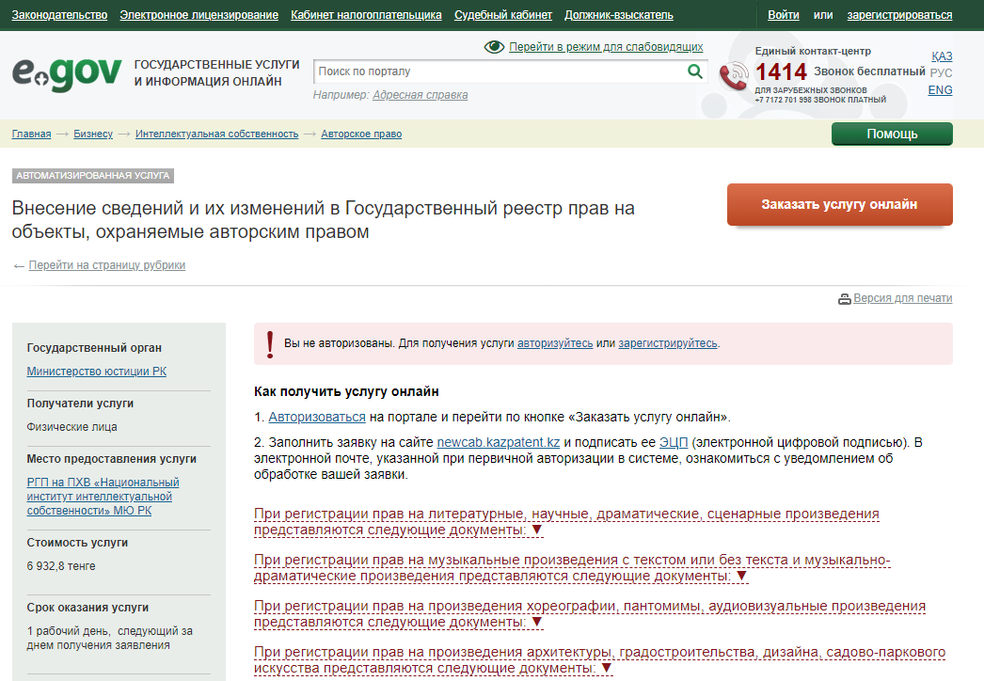
Процедура электронной подачи заявления

Slide 10
Процедура электронной подачи заявления

Slide 19
Лидирующие позиции поступающих произведений

Slide 20
Внесение сведений и их изменений в Государственный реестр прав на объекты, охраняемые авторским правом. (Регистрация)

Slide 21
НАЦИОНАЛЬНЫЙ ИНСТИТУТ ИНТЕЛЛЕКТУАЛЬНОЙ СОБСТВЕННОСТИ
Проспект Мәңгілік Ел, 57А,
Нур-Султан, Республика Казахстан
www.kazpatent.kz
Contact-center в городе Нур-Султан:
+7 (7172) 62-15-15 Contact-center в городе Алматы:
+ 7 707 144 3348
kazpatentkz
kazpatent.kz

